Slide 1


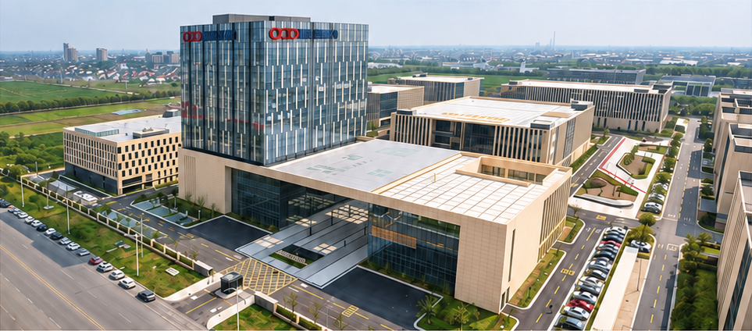
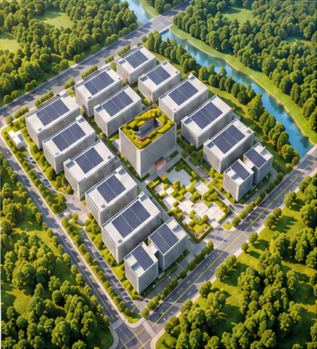






金山路未来科创谷建设简报
第 34 期
编发：金山路未来科创谷建设办公室
2026年11月5日
内容提要
十月重点工作回顾
落户项目进展
基础设施进展
十一月工作计划
01
十月重点工作回顾
赴工信部汇报创建和科创工作；县科技
招商现场会在科创谷召开；科创项目推
进会在北京召开；举办金山之星决赛。
02
落户项目建设进展
落户的八个产业化项目火热推进中。
03
基础设施工程进展
召开人工智能产业园设计会商；金山路
拓宽；电力配套；赛迪产业园装修；东大
如东海洋研究院装修。
04
十一月工作计划
形成创建国家级高新区研究报告；海洽
会专场筹备；筹备科创谷建设办公室会议。

